Slide 2
A suIT Solutions…
…az innovatív IT megoldások szállítója,
…nagy tapasztalattal rendelkezik banki és biztosítói rendszerek egyedi alkalmazásfejlesztésében.
Notes:
2

Slide 3
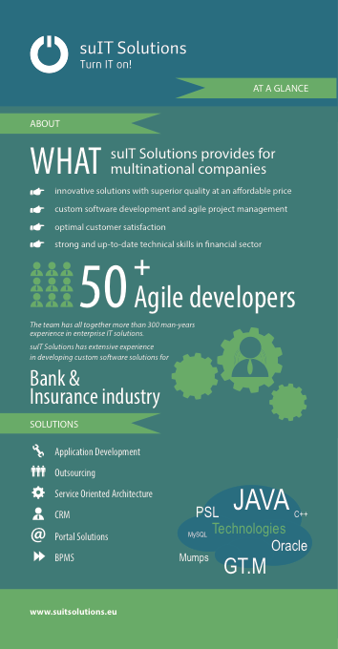
Turn IT on!
A suIT Solutions services:
System integration
Outsourcing
Service Oriented Architecture (SOA, ESB)
BPMS, Document management
GDPR, Data protection, personal data pseudonymization
Portal Solutions
Notes:
3

Slide 4
Technológiák
PL/SQL
Java (Spring Boot)
Angular
React
Python
Flutter
PSL, Mumps
SOA Platform
ESB-k: Mule, Jboss ESB, Oracle Service Bus
BMPS: Bonita, JBPM
Mobil Platform – Flutter
Docker, Cloud
Új Technológiák
Nyelvek
Oracle
GT.M
MS SQL Server
MySQL
„Big Data”
PostgreSQL
Profile Flexcube Symbols
Adatbázisok
Banki számlavezető rendszerek
Notes:
4

Slide 5
Kiknek dolgozunk
Notes:
5

Slide 6
Előrelépési lehetőségek
Architect
Senior fejlesztő
Junior fejlesztő
Gyakornok
Mentorált időszak
Képzések
Tapasztalat
Notes:
6

Slide 7
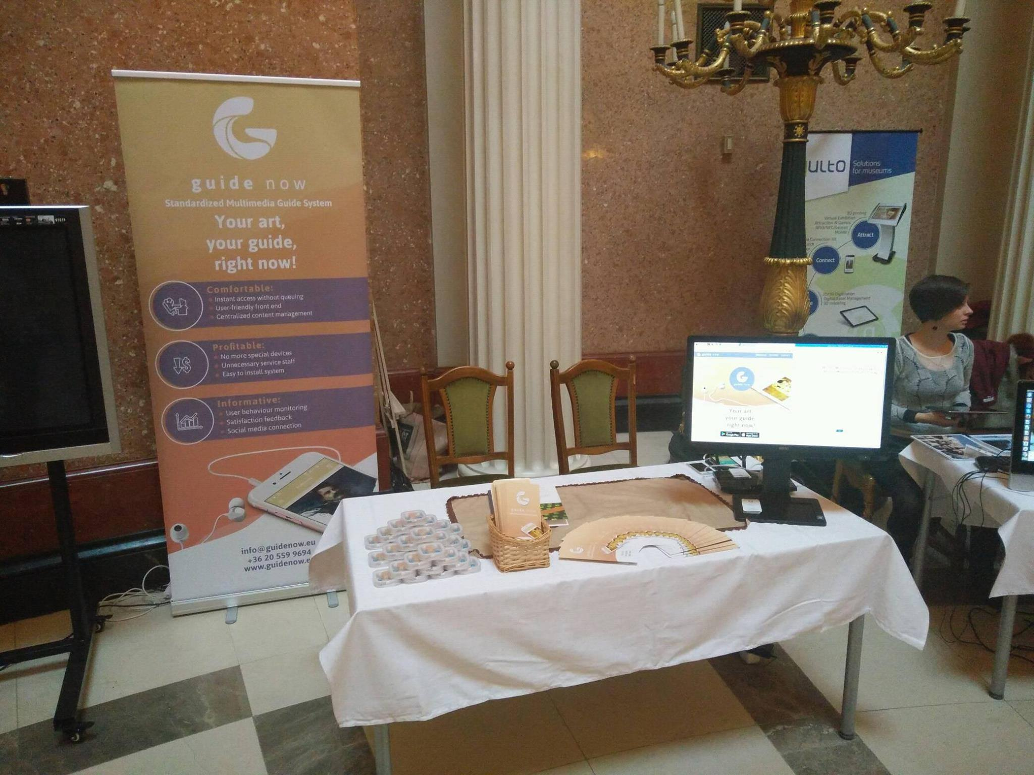
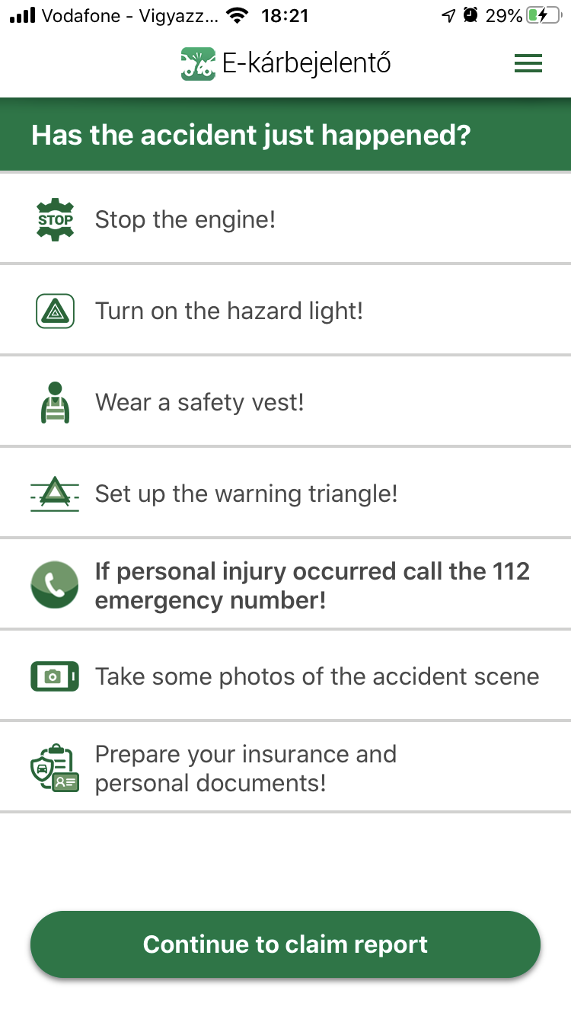
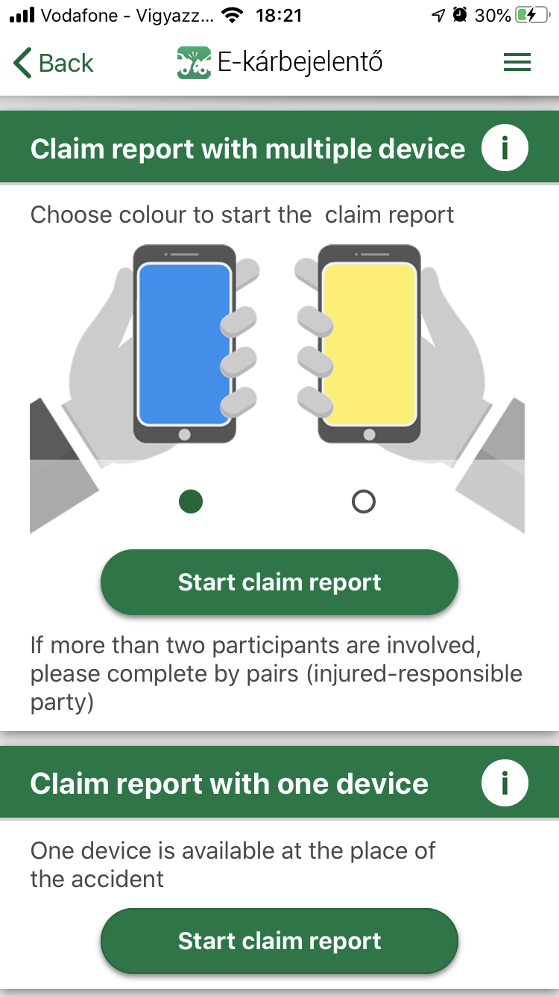
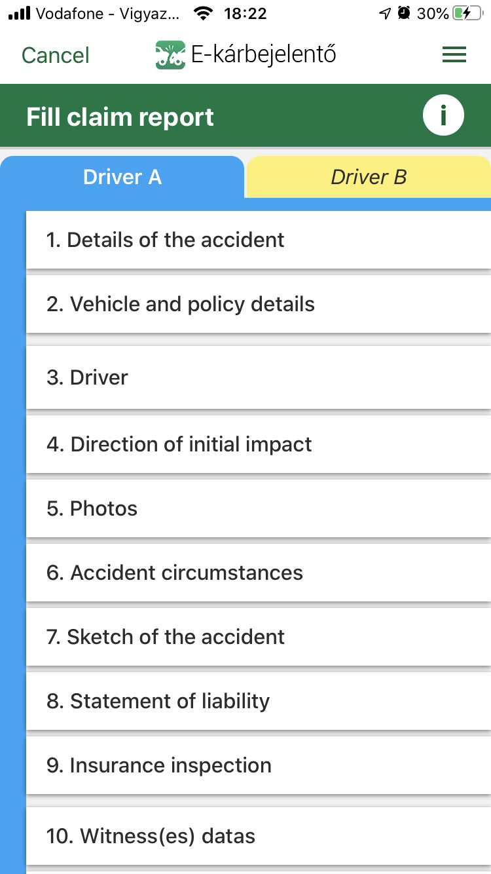
Startup szemlélet
„Guidenow”
Audio guide
Cápák között is voltunk már...
MABISZ e-kárbejelentő

Slide 8
Keress minket! Kövess minket!
facebook.com/suitsolutions.eu
linkedin.com/company/suit-solutions-ltd
suitsolutions.eu

